Slide 1

Sécurité
Cryptographie post-quantique
Maxime Gosselin
18/04/2025

Slide 2
1 / Pourquoi ?
2 / TLS
3 / PQC
4 / Démo
5 / La suite
/ Cryptographie post-quantiquie
Programme

Slide 3
Pourquoi moi ?
/ Cryptographie post-quantique
Pourquoi ?

Slide 4
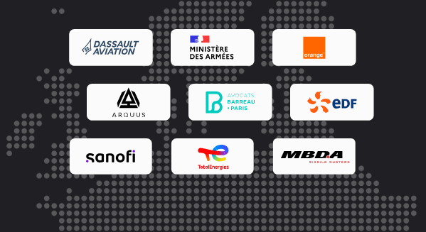
Pourquoi moi ?
/ Cryptographie post-quantique
Pourquoi ?

Slide 5

Pourquoi moi ?
Qualifié SecNumCloud depuis 2019 Renouvelé en 2024 en version 3.2
/ Cryptographie post-quantique
Pourquoi ?

Slide 6
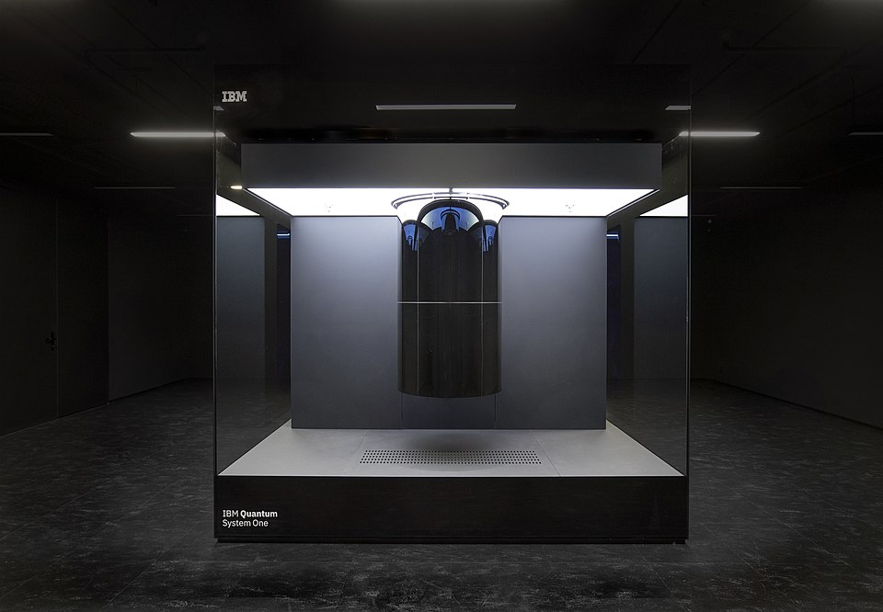
Informatique quantique
/ Cryptographie post-quantique
Pourquoi ?
© IBM Research

Slide 7
Informatique quantique
Factorisation
Logarithme discret modulo n
Logarithme discret sur courbes elliptiques
/ Cryptographie post-quantique
Pourquoi ?

Slide 8
TLS
/ Cryptographie post-quantique
TLS

Slide 9



TLS
/ Cryptographie post-quantique
TLS

Slide 10




TLS
/ Cryptographie post-quantique
TLS

Slide 11




TLS
/ Cryptographie post-quantique
TLS

Slide 12
TLS
DSA (Factorisation)
ECDSA (Logarithme discret sur courbes elliptiques)
/ Cryptographie post-quantique
TLS
AES

Slide 13
TLS
Diffie-Hellman (Logarithme discret)
ECDHE (Logarithme discret sur courbes elliptiques)
/ Cryptographie post-quantique
TLS

Slide 14


TLS
/ Cryptographie post-quantique
TLS

Slide 15
Impact
/ Cryptographie post-quantique
PQC

Slide 16
Impact
Harvest now, decrypt later
/ Cryptographie post-quantique
PQC

Slide 17
Impact
/ Cryptographie post-quantique
TLS

Slide 18
Algorithmes PQC
NIST : 13/08/2024
Signature : (DSA = Digital Signature Algorithm)
ML-DSA
SLH-DSA
FN-DSA
Échange de clef : (KEM = Key Exchange Mechanism)
ML-KEM
HQC (11/03/2025)
/ Cryptographie post-quantique
PQC

Slide 19
Algorithmes PQC
Hybridation
+
= ?
/ Cryptographie post-quantique
PQC
Classique
PQC

Slide 20
Algorithmes PQC
ML-KEM
Implémenté dans OpenSSL 3.5.0 (08/04/2025)
/ Cryptographie post-quantique
PQC

Slide 21
Démo

Slide 22
Et après ?
Tester les applications existantes
Attendre les fournisseurs
/ Cryptographie post-quantique
La suite

Slide 23

Recommandations
Phase 1 : PQC optionnelle, défense en profondeur
Phase 2 : PQC recommandée, reconnaissance de sécurité (aujourd’hui - 2030)
Phase 3 : PQC, hybridation optionnelle
/ Cryptographie post-quantique
La suite

Slide 24
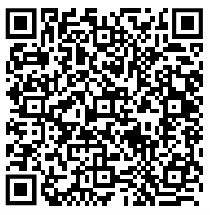
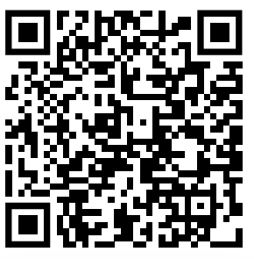
Feedback
Samples Liens https://github.com/oodrive/pqc-devoxx2025

